Slide 1

Opracowanie systemu szybkiego przesyłania danych z wykorzystaniem standardu USB
Opiekun: dr inż. Bartosz Mindur
Autor: Łukasz Pawlik
Wydział Fizyki i Informatyki Stosowanej
Kraków, 04.03.2016r.

Slide 2
Postawione cele
Stworzenie aplikacji z wykorzystaniem standardu USB pozwalającej na przesyłanie danych z prędkością nie mniejszą niż 140 Mbit/s.
Projekt działający na systemach Unix oraz z rodziny Windows
Scharakteryzowanie zalet biblioteki libUSB na podstawie stworzonego projektu.

Slide 3
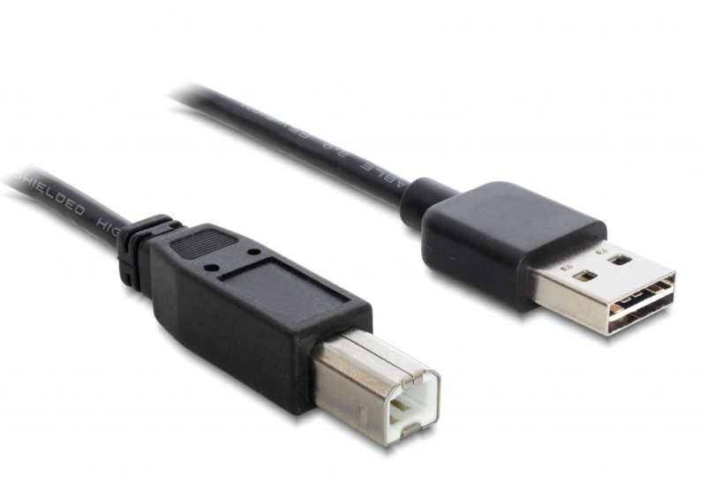
Podstawowe pojęcia oraz biblioteki
USB
libUSB
Wielowątkowość
Rodzaje testów (UT, SCT, akceptacyjne, regresyjne)
Źródło: http://pclab.pl/zdjecia/prasowe/000015955225ce0f.jpg

Slide 4
Różnica pomiedzy Full-Speed oraz Hi-Speed
USB1.1 posiada ograniczenie dla użycia maksymalnego bufora danych

Slide 5
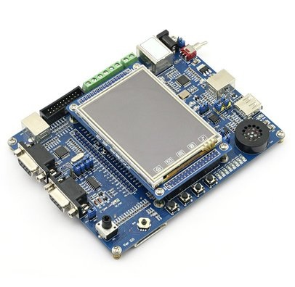
Mikrokontroler na którym wykonano testy
Źródło: https://developer.mbed.org/media/uploads/wim/_scaled_01.jpg

Slide 6
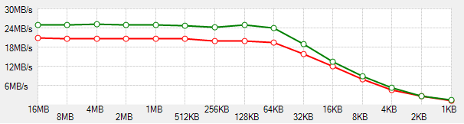
Oczekiwany rezultat
Zależność prędkości przesyłania danych od wielkości bufora danych. Symulacja wykonana za pomocą programu USB Flash Benchmark

Slide 7
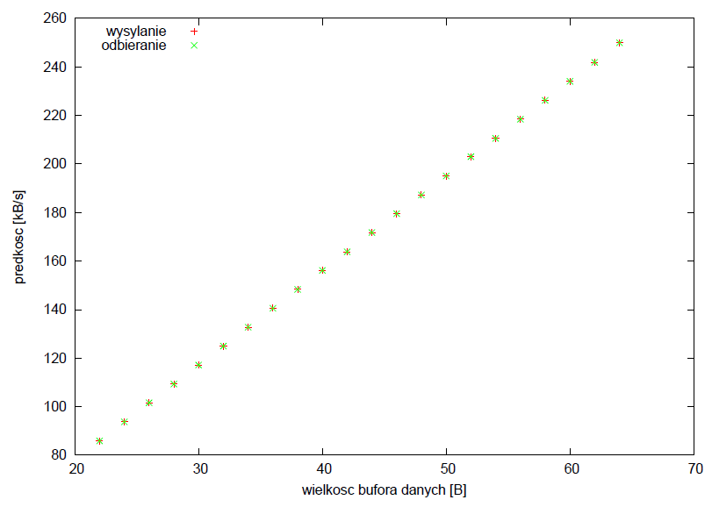
Otrzymane wyniki na sprzęcie testowym dla bufora danych <= 64B

Slide 8
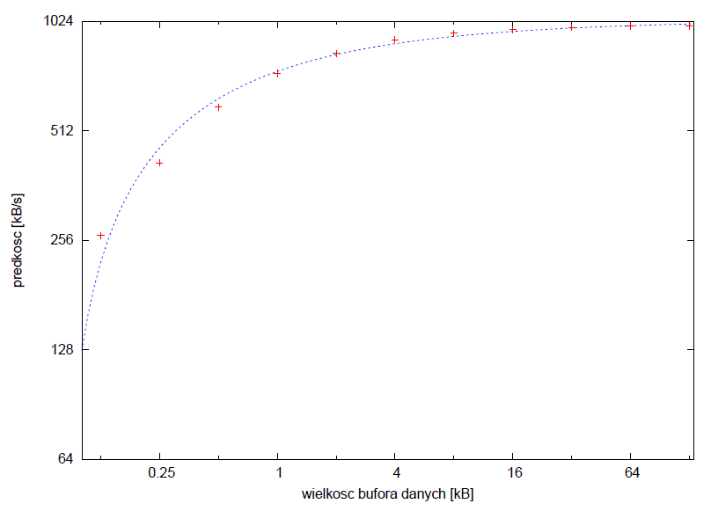
Otrzymane wyniki na sprzęcie testowym dla bufora danych > 64B

Slide 9
Przyczyny braku widoczności osiągnięcia celu
Wykres dla bufora o wielkości większej
niż 64B zmierza do wartości ~1MB/s, ponieważ ograniczenie po stronie płytki wynosi 64B (zapchanie bufora), dla bufora mniejszego lub równego 64B wykres rośnie liniowo
Płytka na której wykonywane były testy jest w stanie obsłużyć USB1.1 (pomimo wlutowanego złącza USB2.0)

Slide 10
Kompatybilność Windows/Unix
Jedno miejsce tworzenia implementacji
Dla systemów z rodziny Unix kompilacja uruchamiana specjalnymi skryptami dostosowującymi nagłówki
Analogicznie dla środowiska UT

Slide 11
Użycie aplikacji testowej
libusb [S/A] <bufforSize> <fullDataSize> optional : <printOnlyResult >
[S/A] – wybór trybu Synchroniczny/Asynchroniczny
<bufforSize> - rozmiar buforu, jaki ma zostać użyty
<fullDataSize> - całkowity rozmiar danych jaki ma zostać testowo wysłany
<printOnlyResult> - w wypadku ustawienia flagi na wyjściu wypisywane są tylko wyniki testu(wszelkie komunikaty zostają pominięte), stosowane przy zbiorczej generacji wyników

Slide 12
Podsumowująca charakterystyka libUSB
Zalety:
Prostota obsługi
Wieloplatformowa
Wpiera wszystkie standardy USB
Przejrzyste, dobrze udokumentowane API
Wady:
Trudność w ewentualnym debugowaniu

